Slide 1
Bedingungen für eine gelingende Klimapolitik
Prof. em. Dr. Joachim Weimann
Otto-von-Guericke-Universität Magdeburg

Slide 2
Zwei zentrale Probleme der Klimapolitik
Aus ökonomischer Sicht

Slide 3
1. Das Klimasystem ist ein globales, rein öffentliches Gut
Öffentliche Güter besitzen zwei charakteristische Eigenschaften:
Kein Konsumausschluss möglich
Keine Rivalität im Konsum

Slide 4
Das Problem
Die freiwillige Bereitstellung scheitert an der fehlenden Ausschließbarkeit
Die eröffnet eine Freifahrer Option, die rationale Akteure wahrnehmen werden.
Technisch:
Die Akteure (Staaten oder Individuen) befinden sich in einem N-Personen Gefangenen Dilemma:

Slide 5
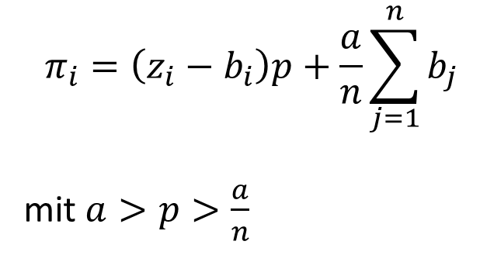
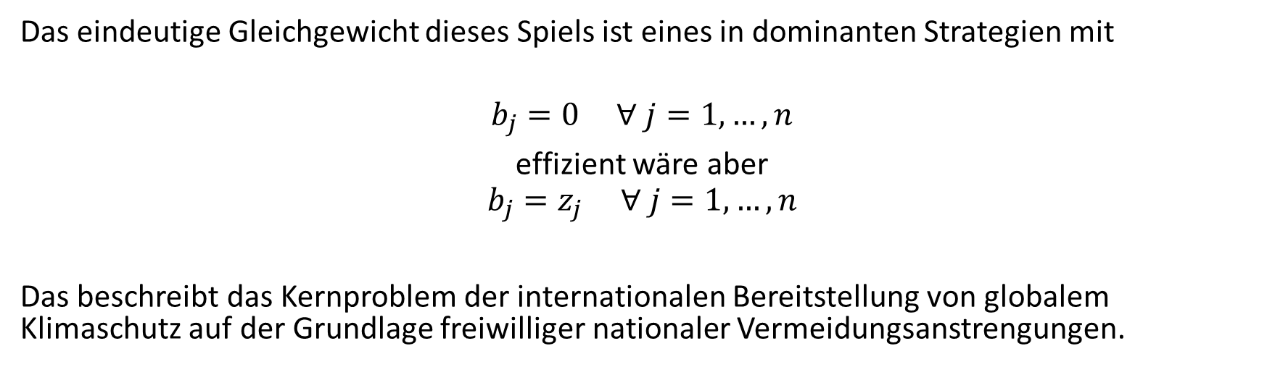
$$π_{i}=\left(z_{i}−b_{i}\right)p+\frac{a}{n}\sum_{j=1}^{n}{b_{j}}$$
mit $a>p>\frac{a}{n}$
b_{i} – Beitrag zum öffentlichen Gut
z_{i} – Anfangsausstattung
p – Ertrag private Anlage
a – Produktivität öffentliches Gut
n – Anzahl der Spieler
a/n – MPCR für p =1
Das eindeutige Gleichgewicht dieses Spiels ist eines in dominanten Strategien mit
$$b_{j}=0 ∀ j=1,…,n$$
effizient wäre aber
$$b_{j}=z_{j} ∀ j=1,…,n$$
Das beschreibt das Kernproblem der internationalen Bereitstellung von globalem Klimaschutz auf der Grundlage freiwilliger nationaler Vermeidungsanstrengungen.

Slide 6
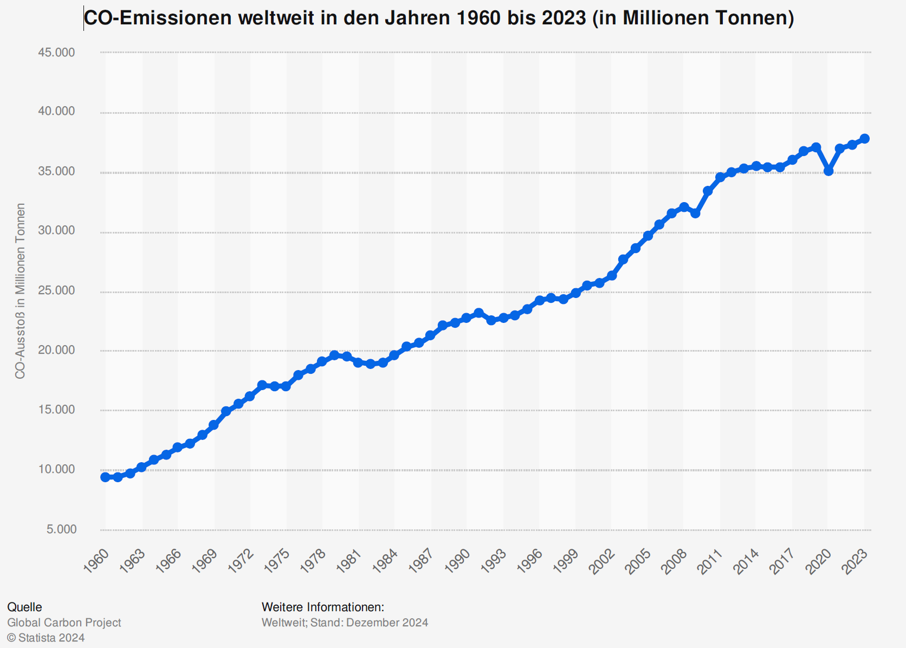
Leider bewahrheitet sich die theoretische Prognose:
Klimapolitik ist eine globale Aufgabe. Aber:
Gelungene Kooperation ist nicht zu beobachten.

Slide 7
Wie global wirksam ist die deutsche Klimapolitik?
Die Idee, dass andere uns folgen ist gescheitert.
1/3 davon ist auf die Abwicklung der DDR Wirtschaft zurückzuführen.

Slide 8
2. Ein fundamentales Informationsproblem
Dieses Problem wird sichtbar, wenn wir versuchen, rationale Klimapolitik zu implementieren.
Was ist „rationale“ Klimapolitik?
Die ökonomische Definition:
Klimapolitik ist rational, wenn sie verschwendungsfrei (effizient) ist.

Slide 9
First Best
Bedeutet, dass die Ressourcenallokation Pareto effizient erfolgt.
Bedeutet insbesondere, dass der gesellschaftlich optimale Umweltzustand hergestellt wird (quasi die optimale Erwärmung)
Bitte einfach glauben:
Eine First Best Lösung ist grundsätzlich nicht erreichbar.
Scheitert an einem nicht zu lösenden Informationsproblem.

Slide 10
Second Best
Da der optimale Umweltzustand nicht bekannt sein kann, müssen wir das Ziel der Klimapolitik exogen bestimmen.
Beispielsweise das 2 Grad Ziel.
Second Best bedeutet, dass dieses Ziel kosteneffizient erreicht wird.
Kosteneffizienz bedeutet, dass die angestrebte Emissionsvermeidung zu minimalen Kosten realisiert wird.

Slide 11
Warum ist Kosteneffizienz wichtig?
Die Begründung ist trivial:
Es muss sehr viel CO₂ vermieden werden.
Die Vermeidung von CO₂ erfordert den Einsatz von knappen Ressourcen.
Die Menge an Ressourcen, die dafür zur Verfügung steht ist endlich.
Wenn diese drei Sätze richtig sind, dann muss eine rationale Klimapolitik kosteneffizient sein.
Das hat sehr weitreichende Implikationen.

Slide 12
Jede nicht kosteneffiziente Klimapolitik
führt dazu, dass wir in jedem Fall weniger CO₂ einsparen, als wir bei gleichem Ressourceneinsatz hätten einsparen können.
Oder
viel mehr erzwungenen Verzicht üben müssen, als notwendig wäre.

Slide 13
Eine normative Einlassung:
Gute Klimapolitik muss zwei Dinge leisten:
Den Klimawandel stoppen, ohne dabei
unseren Wohlstand zu beseitigen.
Beides setzt voraus, dass wir Klimapolitik kosteneffizient betreiben.

Slide 14
Kommen wir zum Informationsproblem
Zwei wichtige Einsichten:
Die Umsetzung von Kosteneffizienz erfordert, dass die nächste Tonne CO₂ stets an der Quelle mit den niedrigsten Grenzvermeidungskosten vermieden wird.
Offensichtlich:
Müssten dafür die Grenzvermeidungskosten bekannt sein.
Die Information darüber ist privat: sie ist exklusiv im Besitze der jeweiligen Emittenten.

Slide 15
Fehlende bzw. nicht durchsetzbare Eigentumsrechte verhindern, dass ein Markt für die Vermeidung von Emissionen entstehen kann.
Deshalb:
Bedarf die Herstellung einer kosteneffizienten Klimapolitik einer kollektiven Entscheidung.
Klimapolitik ist deshalb per se eine Aufgabe, die nur der Staat erfüllen kann.
Aber:
Kann ein staatlicher Planer erwarten, dass er in den Besitz der Informationen kommen kann, die er dafür braucht?

Slide 16
Nein und darin besteht das Informationsproblem
Für einen zentralen Planer gibt es keine Möglichkeit, sicherzustellen, dass die privaten Besitzer von Information diese wahrheitsgemäß aufdecken.
Emittenten haben massive Anreize, ihre Vermeidungskosten falsch anzugeben.
Das Informationsproblem hat deshalb strategischen Ursachen und keine technischen.

Slide 17
Ist damit kosteneffiziente Klimapolitik unmöglich?
Das Informationsproblem verschwindet, wenn es gelingt, Emittenten dazu zu bringen, Vermeidungsentscheidungen auf der Grundlage der wahren Grenzkosten zu treffen.
Das Ziel ist deshalb, eine anreizkompatible Situation zu schaffen.
Bedeutet, dass dezentrale Entscheider einen Anreiz haben, genau das zu tun, was der zentraler Planer will, dass sie es tun.
Beispielsweise kosteneffizient CO₂ einsparen.
Das gelingt mit einem einfachen Trick:
Führe Preise ein!

Slide 18
Zwei Wege
Schaffe einen CO₂-Preis durch eine Steuer.
Führe ein Emissionshandelssystem ein, das endogen einen Preis generiert.
Warum beseitigt das das Informationsproblem?
Nehmen wir an, es gibt einen einheitlichen Preis für CO₂-Emissionen.
Kalkül der Emittenten: Was ist günstiger
emittieren und den Preis zahlen oder
die Emission vermeiden?
Vermeidung erfolgt solange Grenzvermeidungskosten < Preis

Slide 19
Im Gleichgewicht:
wählen alle Emittenten die Vermeidungsmenge bei der die VGK = p sind.
Wenn p für alle gleich ist (einheitlicher Preis), sind damit auch die GVK gleich!
Das aber ist die notwendige und hinreichende Bedingung für eine kosteneffiziente Allokation der Vermeidung!
Ohne die Kosteninformation zu haben, kann der Planer durch eine Bepreisung von CO₂ Kosteneffizienz herstellen.

Slide 20
Zwischenfazit
Wir haben damit zwei Bedingungen für eine gelingende Klimapolitik gefunden:
Wir müssen das internationale Kooperationsproblem lösen und die Freifahreroption vermeiden.
Wir müssen eine einheitliche Bepreisung von CO₂-Emissionen realisieren
Für beide Bedingungen spielt der internationale Emissionshandel eine zentrale Rolle.

Slide 21
Wie funktioniert der Emissionshandel?
Wird durch ein zweistufiges Verfahren sichergestellt:
Erster Schritt: „cap“
Der CAP reduziert und begrenzt die CO₂ Menge
Über diese Menge werden Emissionsrechte ausgestellt
CO₂

Slide 22
… and trade
Bei dem einen ist Vermeidung teuer
Bei dem andern ist Vermeidung billig
Emissionsrecht
Am Ende wird immer da vermieden, wo es am billigsten ist.

Slide 23
Wie muss ein ETS gestaltet sein, um einen einheitlichen Preis zu generieren?
Der Emissionshandel muss alle Sektoren umfassen.
Ungleiche Behandlung von Sektoren verhindert einen einheitlichen Preis
Beispiel EU:
ETS 1 (Energie, Stahl, Aluminium,…) erzeugt einen Preis,
ETS 2 (Verkehr und Wärme) wird einen anderen erzeugen.
Verhindert per se eine kosteneffiziente Vermeidung!

Slide 24
Welche Wirkung hat ein ETS auf die nationale Klimapolitik?
Grundsätzlich führt sie dazu, dass „Nationale Zusatzleistungen“ redundant werden.
Da solche Leistungen (EEG, Kohleausstieg …) zwar die nationalen Emissionen reduzieren, aber nicht die Anzahl der Emissionsberechtigungen,
führen nationale Alleingänge nur zu einer Verschiebung der Emissionen nicht zu einer Einsparung.
Ex post Reduktion der Emissionsrechte zerstört die Kosteneffizienz und macht den Emissionshandel wirkungslos.

Slide 25
Wie muss ein ETS gestaltet sein, um das globale Kooperationsproblem zu lösen?
Es gibt über 70 ETS auf der Erde, aber wir brauchen ein einziges, bei dem viele mitmachen.
Der Vorschlag des Expertenrates:
Erstvergabe der Emissionsrechte erfolgt Pro-Kopf.
Länder die über dem Durchschnitt emittieren, müssen Rechte kaufen, die die unter dem Durchschnitt liegen können verkaufen.
Führt zu
global kosteneffizientem Klimaschutz
Umverteilung zugunsten des armen aber bevölkerungsreichen Südens

Slide 26
Ein paar Zahlen dazu
Weltweite Pro Kopf-Emission 2023 4,86 t
Russland 14,45 t
USA 13,83 t
China 9.24 t
Deutschland 7,06 t
Indien 2,07 t
P.a. Kosten für Einkauf von Rechten bei einem Preis von 80 Euro:
Deutschland -14 Mrd.
USA -250 Mrd.
China -525 Mrd.
Indien +312 Mrd.

Slide 27
Zusammengefasst
Die Bedingungen für eine gelingende Klimapolitik sind im Prinzip herstellbar.
Es fehlt nur noch ein Punkt:
Welches Emissionsziel wird verfolgt?
Bedarf eine politischen Festlegung, aber eines muss klar sein:
Eine schnelle Reduktion auf Null ist nicht möglich!
Es bedarf einer signifikanten Restemission.
Andernfalls muss die Anzahl der Rechte gegen Null gehen und der Preis gegen unendlich.

Slide 28
IPCC Daten aus dem letzten Sachstandsbericht

Slide 29
Die Brisanz dieses Themas ist offensichtlich
CCUS kann helfen
Aufforstung auch.
Letztlich werden wir mit einer weiteren Erwärmung noch eine längere Zeit leben müssen und uns an sie anpassen.
Das geht nur, wenn wir auch dafür noch Ressourcen übrig haben.
Gegenwärtig geht die Politik mit diesem Thema sehr verantwortungslos um:

Slide 30
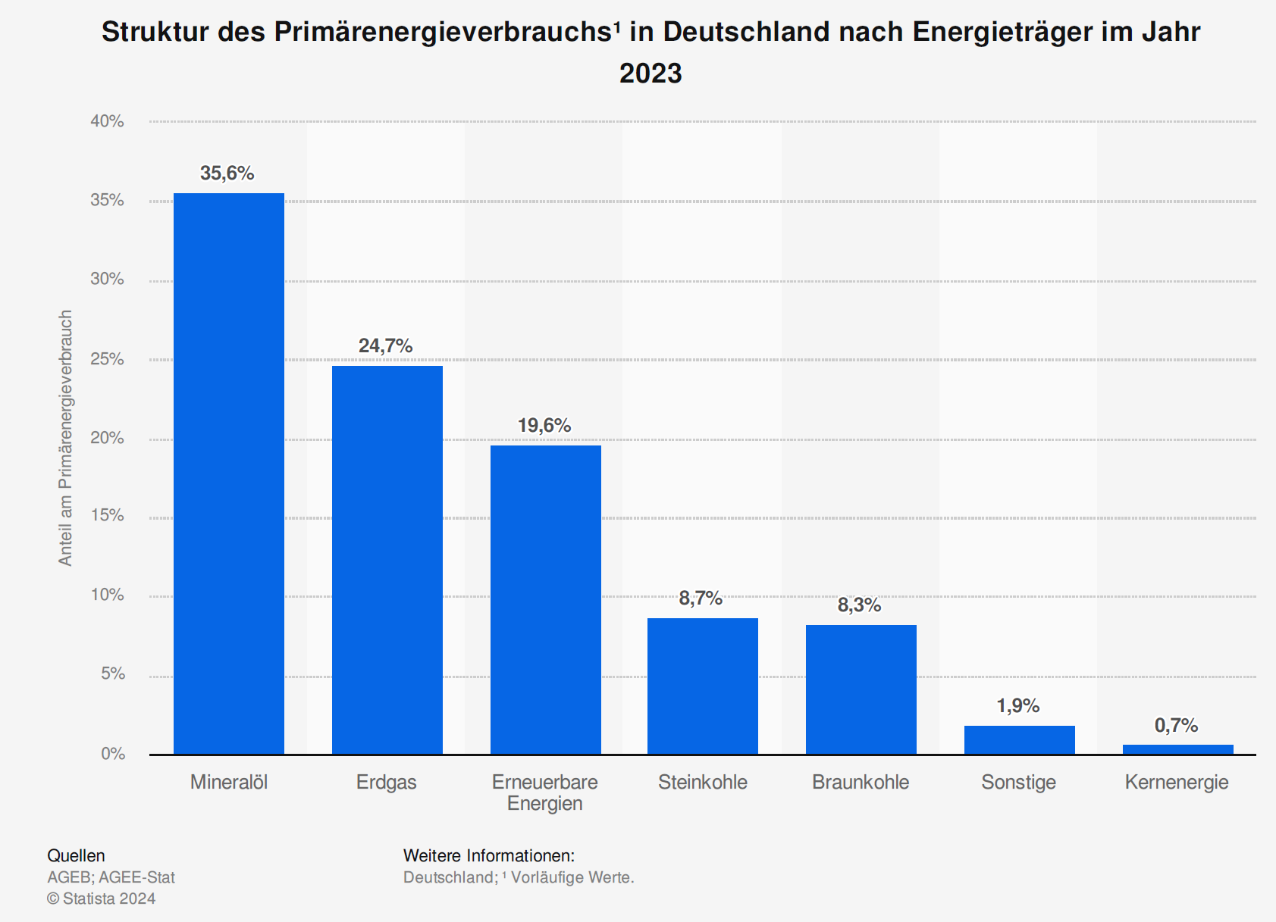
Anteil fossiler Energieträger:
77,3%

Slide 31
Was passiert, wenn wir tatsächlich bis 2045 auf Null kommen wollen?
Das BVerfG bezieht sich auf einen Budget-Ansatz, der für Deutschland noch bis 2050 (ab 2020) 6,7 Gt vorsieht.
Davon waren schon Ende 2023 2,9 Gt weg.
2030 wird das Budget erschöpft sein
Und dann?
Werden wir vermutlich 65-70% unserer Energie immer noch aus fossilen Quellen beziehen.
Hören wir dann auf, diese zu nutzen?
Damit legen wir allerdings auch unsere Wirtschaft, den Sozialstaat und den Frieden in unserer Gesellschaft still.

Slide 32
Fazit
Alle hier besprochenen Themen finden in der praktischen Politik nicht statt.
Dort wird eine extrem irrationale Klimapolitik betrieben, die meilenweit weg ist von Kosteneffizienz und einer wirksamen internationalen Lösung.
Was wir brauchen ist eine intensive Diskussion über die Dysfunktionalität unserer Politik und mögliche Alternativen.
Es geht schon lange nicht mehr um die Frage, wie schlimm der Klimawandel ist.
Es geht um die Frage, wie wir eine rationale Antwort auf die Herausforderung finden.

Slide 33
Vielen Dank für ihre Geduld

